Slide 1





مشروع الفرصة الثانية
هذا وقت المستقبل

Slide 2



موضوع التدريب
مهارات
ادارة..الوقت.......

Slide 3





ما هي توقعاتكم

Slide 4

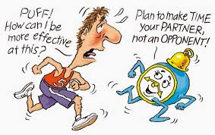
إدارة الوقت

Slide 5
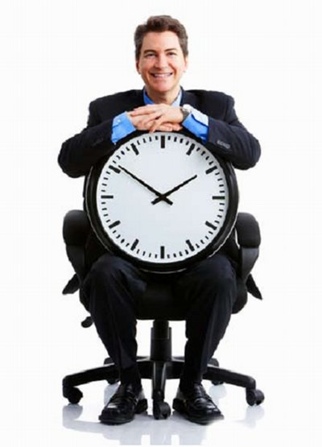
أهداف الجلسة
تعريف مفاهيم الوقت/ إدارة الوقت.
قوة التغيير وتاثيرها على ادارة الوقت.
فهم الذات: هل أنا عقلاني أم إبداعي؟
تحديد فوائد إدارة الوقت.
معرفة تقنيات وأدوات ادارة الوقت.
العوامل المضيعة للوقت.
تحديد وكتابة الاهداف الذكية.
فهم أهمية التخطيط في تحقيق الأهداف الذكية.
فهم أهمية وضع الروتين في إستغلال الوقت بفعَّالية.
تقييم مجموعة الأدوات الشائعة في التخطيط لإدارة الوقت.
اهم التقنيات المستخدمة لادارة الوقت.

Slide 6
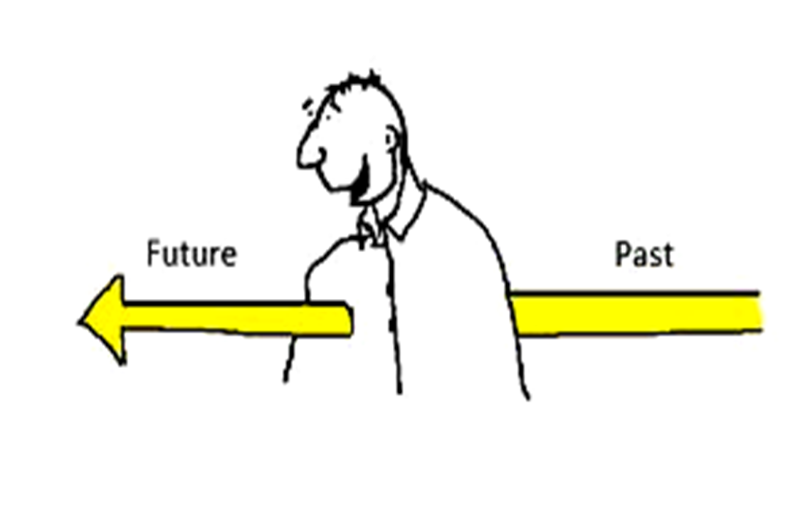
المستقبل
الماضي

Slide 7
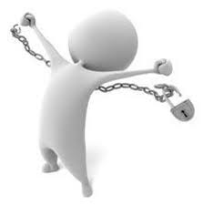
قوة التغيير
Power of Change

Slide 8

متطلبات التغيير الذاتي
الارادة .
تفكير ايجابي .
تخطيط .
سمو الهدف .
التعلم من خبرات الاخرين .

Slide 9

نحن نسعى للتغيير الايجابي لنصبح اشخاص مميزين
الاستفادة من اوقات الفراغ .
مواجهة التحديات .
الابتعاد عن العزلة .
الابتعاد عن الاشخاص السلبيين .
اقتناص الفرص .

Slide 10
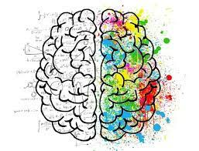
نمط الدماغ الايمن(المبدعون)
تعمل على انجاز اكثر من مهمة في نفس الوقت

Slide 11
نمط الدماغ الايسر(العقلانيون)
تقوم عادة بانجاز مهمة معينة في الوقت الواحد ثم تنتقل لغيرها

Slide 12
مفتاح النجاح في إدارة الوقت
يعتمد على :
فهمك لذاتك أولاً.
ثمَّ العمل بمرونة على دمج خصائص هذين النمطين مع بعضهما ليكون عقلانياً، ومبدعاً في الوقت ذاته.

Slide 13

مفهوم إدارة الوقت
إتباع الطرق والوسائل التي تساعد الفرد على الاستفادة القصوى من وقته في تحقيق اهدافه.
تحقيق التوازن في حياته ما بين أدواره، وواجباته، وحاجاته، ورغباته وأهدافه.
اعتبار الوقت موردًا ينبغي أن يحسن الرياديون إدارته.

Slide 14
تقنيات إدارة الوقت

Slide 15
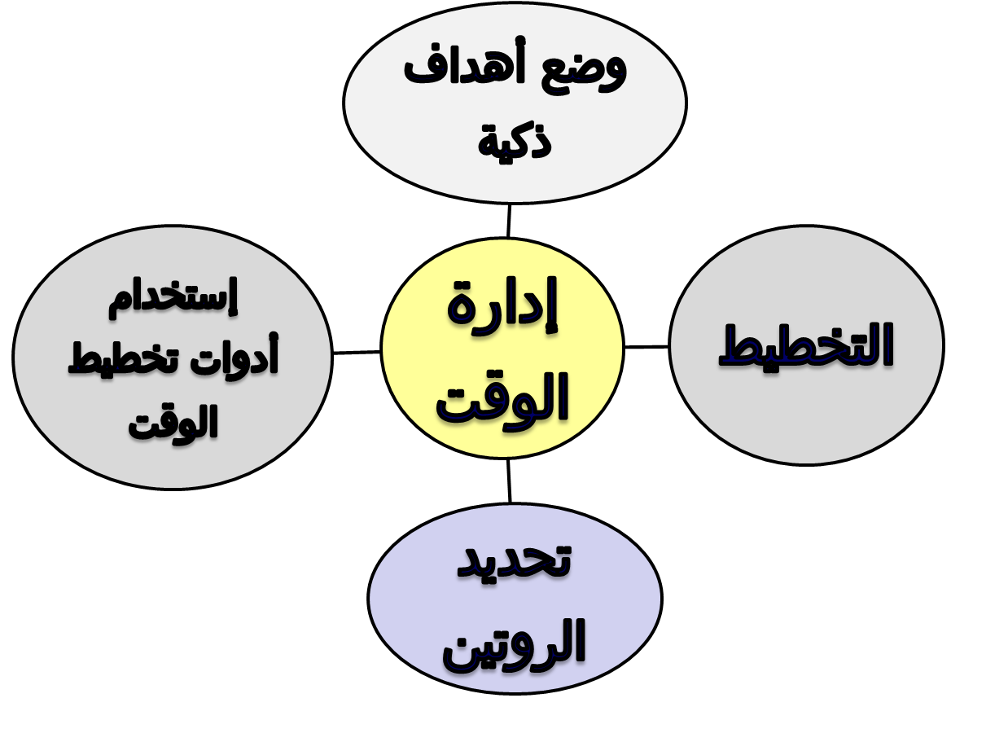

Slide 16


وضع الاهداف

Slide 17
المطلوب:
حدد هدف واحد ترغب بتحقيقه حالياً وأكتبه على ورقة

Slide 18
تضع أهدافا وغايات ذات مغزى شخصيي وتنطوي على تحد.
تبين أهدافا طويلة الأمد، واضحة ومحددة.
تضع أهدافا قصيرة الأمد قابلة للقياس.

Slide 19

تقييم الهدف

Slide 20
الأهداف الذكية
SMART Goals

Slide 21
هل الهدف محدد بشكل واضح SPECIFIC ؟
هل الهدف قابل للقياس MEASURABLE ؟
هل الهدف قابل للتنفيذ ATTAINABLE ؟
هل الهدف واقعي RELEVANT ؟
هل للهدف وقت محدد لإنجازه (موقوت) TIMED؟

Slide 22
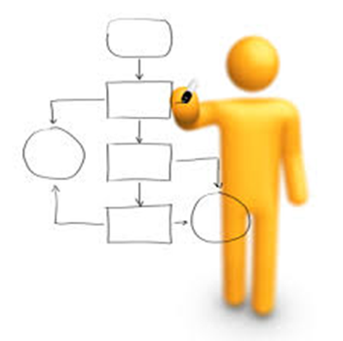
التخطيط
Planning

Slide 23
يتطلب التخطيط لتحقيق هدف معين تحليل الوقت اللازم للإنجاز من خلال:

Slide 24
إستطلاع الواقع لمعرفة الفرص المتاحة والقيود والمعوقات.
إستطلاع الإمكانات المتاحة لمعرفة نقاط القوة ونقاط الضعف.

Slide 25
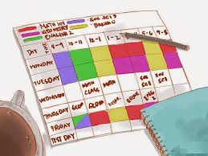
تحديد الروتين
Setting a Ritual

Slide 26
إتباعنا لطقوس روتينية
يومية / إسبوعية / شهرية
يساعدنا على تنظيم نشاطاتنا
وتحقيق أهدافنا

Slide 27

أدوات التخطيط
Planning Tools

Slide 28
؟
ما الأدوات التي تستخدمها لتنظيم
وقتك

Slide 29





Slide 30
العوامل المضيعة للوقت
العوامل الداخلية
عدم وجود أهداف أو خطط.
التكاسل والتأجيل.
عدم المثابرة والإصرار على الإستمرار في الأداء حتى إتمام العمل أو المهمة.
عدم التنظيم الناتج عن الكسل أو التفكير السلبي تجاه التنظيم.
النسيان وإضاعة الأشياء.

Slide 31
سوء فهم الفرد للغير الذي يؤدي للوقوع في مشاكل تلتهم الوقت.
تكليف الذات بمهام وأعمال الآخرين (عدم قول لا للاخرين).
الرغبة بالوصول إلى الكمال ( الكماليةPerfection ).
التردد في إتخاذ القرارات.
اللهو ، والرغبة بتمضية وقت طويل في أنشطة ترفيهية.

Slide 32
العوامل الخارجية
الأزمات.
اللقاءات الشخصية أو الزيارات أو الإجتماعات غير المخططة.
المقاطعات الجانبية.
المكالمات الهاتفية الواردة للشخص.
أزمات الطرق خلال تنقل الفرد.

Slide 33
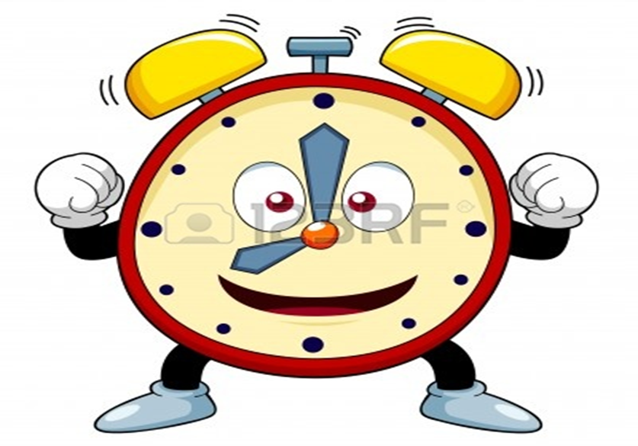
تقنيات إدارة الوقت

Slide 34
تقنيات إدارة الوقت
تقنية الخيارات الأربع لإنجاز المهام
The 4 D’s

Slide 35
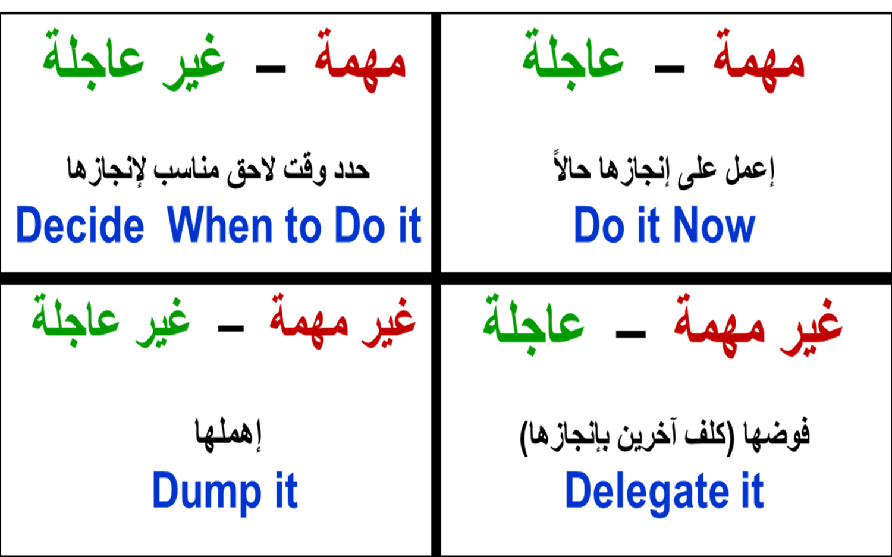

Slide 36
تقنيات إدارة الوقت
تقنية خمس خطوات
لإنجاز المهمة
STING Technique

Slide 37
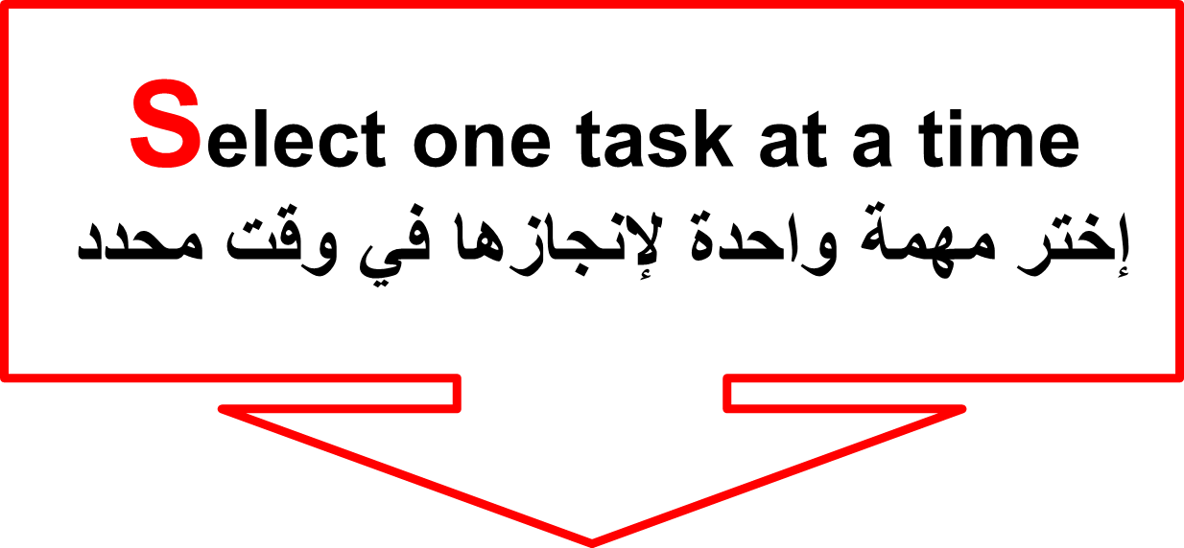

Slide 38
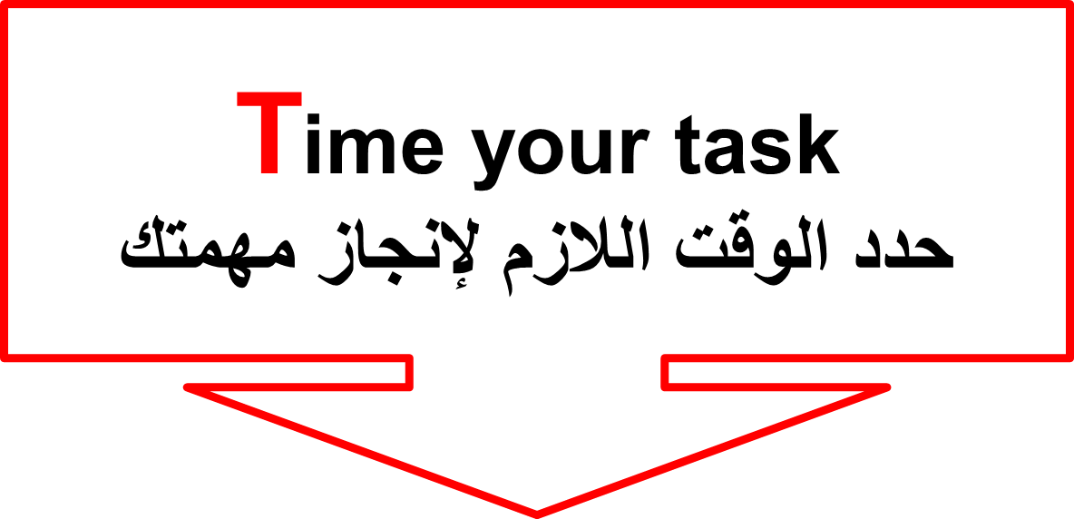

Slide 39
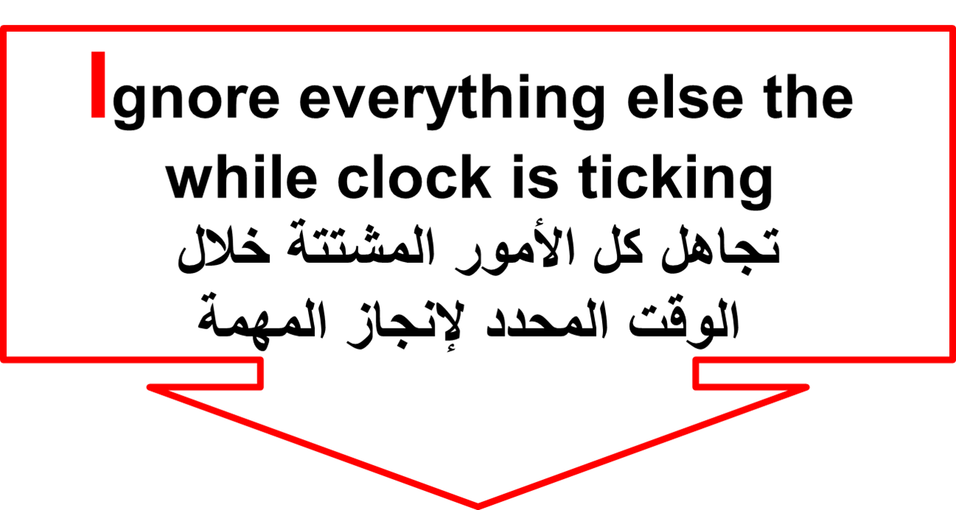

Slide 40
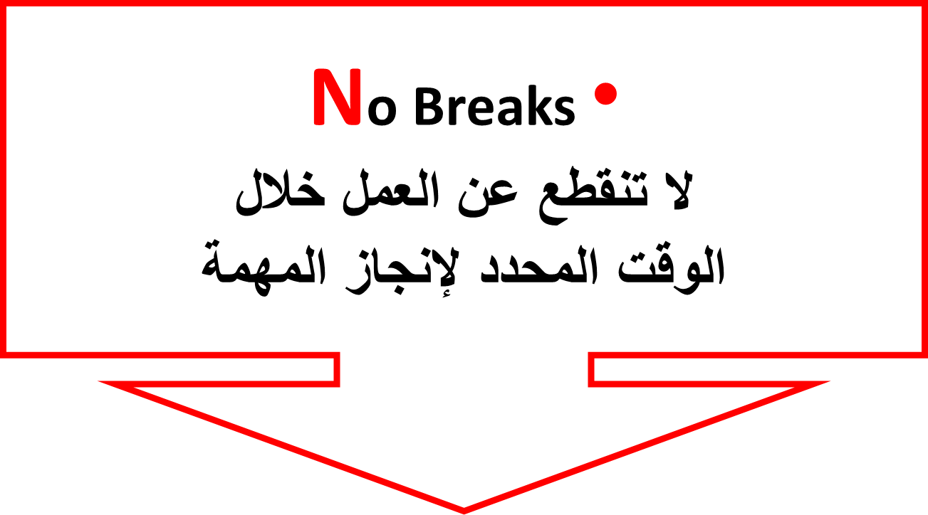

Slide 41


Slide 42
قاعدة(20-80)
نظرية الفيل والنملة
20%من النتائج
%80 من الوقت المتاح للمهام الغير ضرورية
80% من النتائج
20% من الوقت المتاح للمهام الضرورية

Slide 43
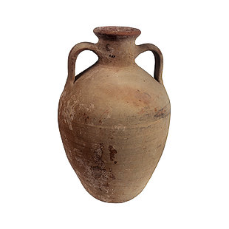

قاعدة الأحجار الكبيرة

Slide 44
ماذا نفعل....؟
زيادة جهودك Work harder ؟
زيادة سرعتك في العملWork faster ؟
تنظيم نفسك Get organized ؟

Slide 45
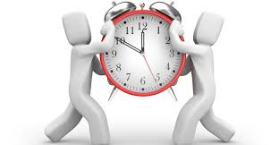
أهمية ادارة الوقت
تحسين الاداء والانضباط الذاتي.
تحسين الانتاجية.
التخلص من التوتر.
القدرة على تحقيق الاهداف.

Slide 46
شكرا لحسن استماعكم!!

